Slide 1
PCI là gì
Chỉ số năng lực cạnh tranh cấp tỉnh (PCI) được xây dựng nhằm đánh giá môi trường kinh doanh, chất lượng điều hành kinh tế và nỗ lực cải cách hành chính của chính quyền các tỉnh, thành phố của Việt Nam, qua đó thúc đẩy sự phát triển của khu vực kinh tế tư nhân trong nước. Được thực hiện 12 năm liên tiếp, báo cáo PCI đại diện cho tập hợp tiếng nói của cộng đồng doanh nghiệp dân doanh về chất lượng điều hành kinh tế của 63 tỉnh, thành phố Việt Nam.

Slide 2
PCI đo lường
Chỉ số PCI gồm 10 chỉ số thành phần, phản ánh các lĩnh vực điều hành kinh tế có tác động đến sự phát triển của khu vực kinh tế tư nhân. Một địa phương được coi là có chất lượng điều hành tốt khi có: chi phí gia nhập thị trường thấp; tiếp cận đất đai dễ dàng và sử dụng đất ổn định; môi trường kinh doanh minh bạch và thông tin kinh doanh công khai; chi phí không chính thức thấp;

Slide 3
PCI đo lường
thời gian thanh tra, kiểm tra và thực hiện các quy định, thủ tục hành chính nhanh chóng; môi trường cạnh tranh bình đẳng; chính quyền tỉnh năng động, sáng tạo trong giải quyết vấn đề cho doanh nghiệp; dịch vụ hỗ trợ doanh nghiệp phát triển, chất lượng cao; chính sách đào tạo lao động tốt; và thủ tục giải quyết tranh chấp công bằng, hiệu quả.

Slide 4
PCI ĐBSCL
ĐBSCL là khu vực có kết quả PCI khá cao so với các khu vực khác trên cả nước. Báo cáo PCI năm 2016, có 2 tỉnh khu vực ĐBSCL nằm trong nhóm rất tốt, 6 tỉnh nằm trong tốp 15 tỉnh đứng đầu, 5/10 các chỉ số thành phần đây là một thành tích rất ấn tượng về cải thiện chất lượng điều hành của chính quyền địa phương. Đồng thời là tiêu chí quan trọng để các nhà đầu tư tham khảo khi tham gia đầu tư vào một địa phương.

Slide 5
Các tỉnh đứng đầu và đứng cuối 10 chỉ số thành phần năm 2016
Chỉ số thành phần | Cao nhất |  | Thấp nhất
 | Tỉnh | Điểm số | Tỉnh | Điểm số
Gia nhập thị trường | Quảng Ninh | 9,28 | Hà Nội | 7.71
Tiếp cận đất đai | Vĩnh Long | 6,99 | Hà Nội | 4.16
Tính minh bạch | Đà Nẳng | 7,22 | Cao Bằng | 5.52
Chi phí thời gian | Đồng Tháp | 8,69 | Cao Bằng | 5.03
Chi phí không chính thức | Đồng Tháp | 6.86 | Cao Bằng | 3.34
Cạnh tranh bình đẳng | Sóc Trăng | 6.91 | Thanh Hóa | 3.12
Tính năng động | Đà Nẳng | 7.06 | Cao Bằng | 3.41
Dịch vụ hỗ trợ doanh nghiệp | Tp. HCM | 6.82 | Ninh Bình | 4.18
Đào tạo lao động | Đà Nẳng | 7.98 | Cà Mau | 4.46
Thiết chế pháp lý | Bến Tre | 7.16 | Nam Định | 3.86
Có 5 tỉnh trong 10 chỉ số thành phần cao nhất
Có 1 tỉnh trong 10 chỉ số thành phần thấp nhất

Slide 6
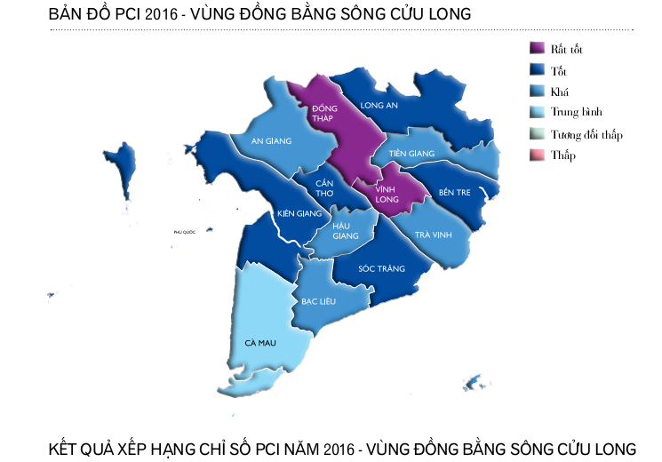

Slide 7
